Slide 1
Vocabulario 4
Cajas de cartón- Capítulo 4

Slide 2
Instructions
Look through your vocabulary words.
Study the cards.
Use your graphic organizer to help you record the definitions to study at home (Must be attached in notebook after being graded).
Look up definition (Not the translation) on www.wordreference.com
and type the answer. You must also write it on your graphic organizer.
Use google classroom to send me a copy of your finished assignment.

Slide 3
1. A eso de
around the hour of

Slide 4
Definición:
Sinónimos:
Antónimos:

Slide 5
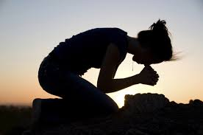
2. Caerse de rodillas
Fall to your knees

Slide 6
Definición:
Sinónimos:
Antónimos:

Slide 7
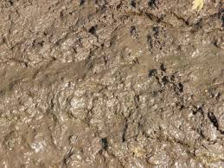
3. El lodo
mud

Slide 8
Definición:
Sinónimos:
Antónimos:

Slide 9
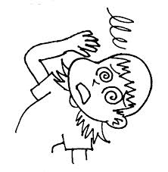
4.Mareado
Dizzy

Slide 10
Definición:
Sinónimos:
Antónimos:

Slide 11
5. Apuntar: tomar nota de
Take notes- make note of

Slide 12
Definición:
Sinónimos:
Antónimos:

Slide 13
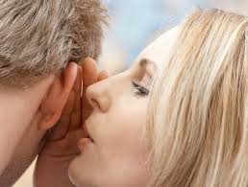
6. Susurrar
Whisper

Slide 14
Definición:
Sinónimos:
Antónimos:

Slide 15
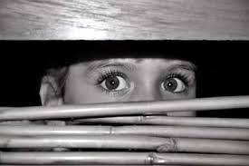
7. El escondite
Hideout

Slide 16
Definición:
Sinónimos:
Antónimos:

Slide 17
8. Oliente-oler
scent-smell

Slide 18
Definición:
Sinónimos:
Antónimos:

Slide 19
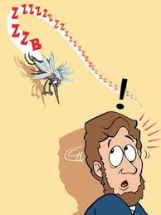
9. El zumbido
buzz

Slide 20
Definición:
Sinónimos:
Antónimos:

Slide 21
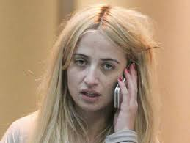
10. Palideció
To become pale

Slide 22
Definición:
Sinónimos:
Antónimos:

